Slide 1



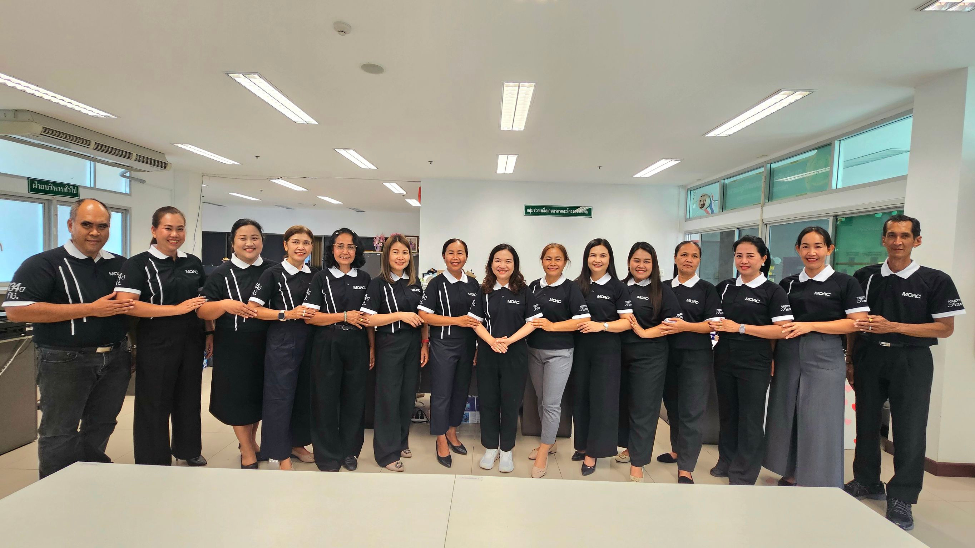
องค์กรคุณธรรม 2569
สำนักงานเกษตรและสหกรณ์จังหวัดบุรีรัมย์

Slide 2
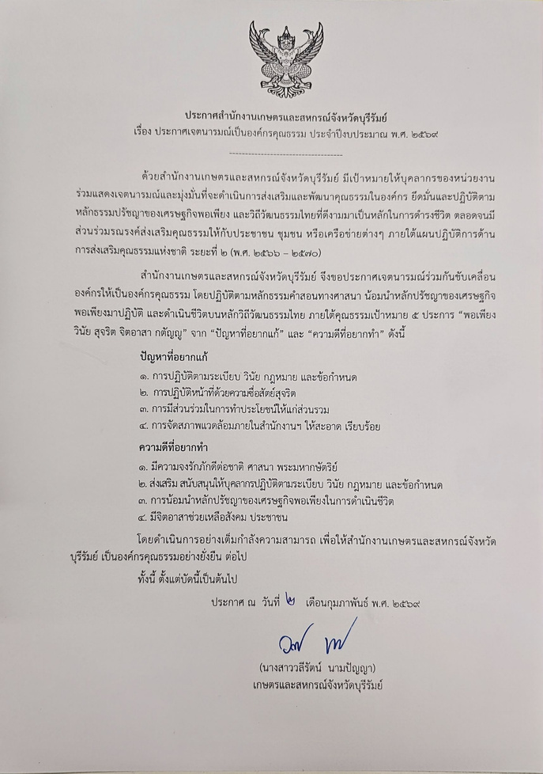
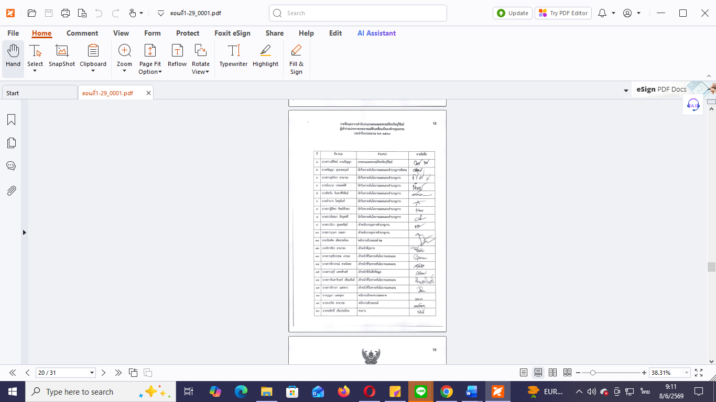
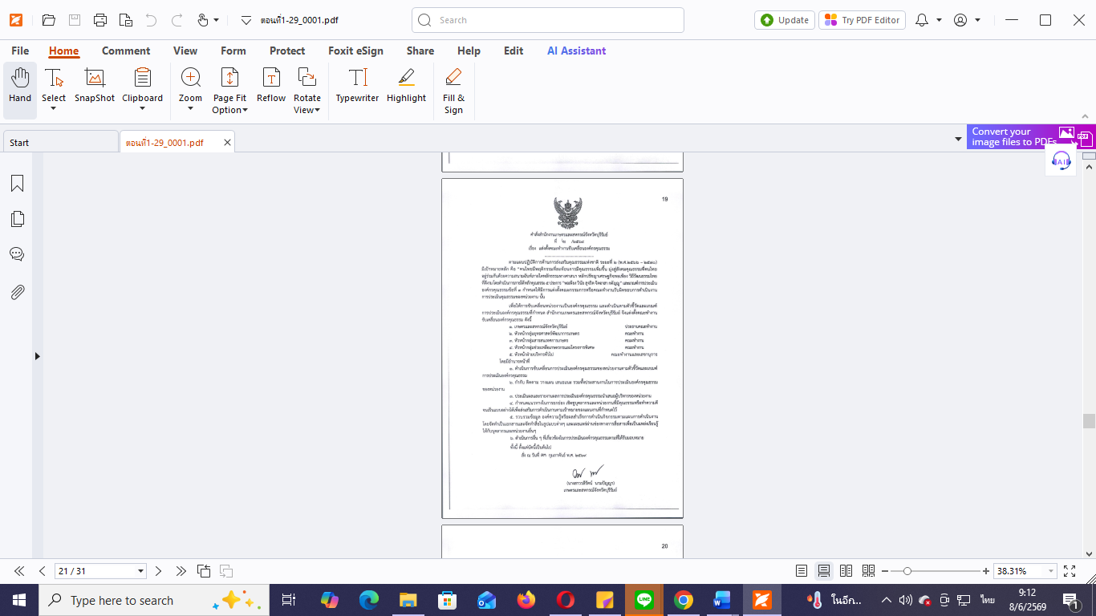
1.ประกาศเจตนารมณ์
เพื่อขับเคลื่อนสู่องค์กรคุณธรรม

Slide 3
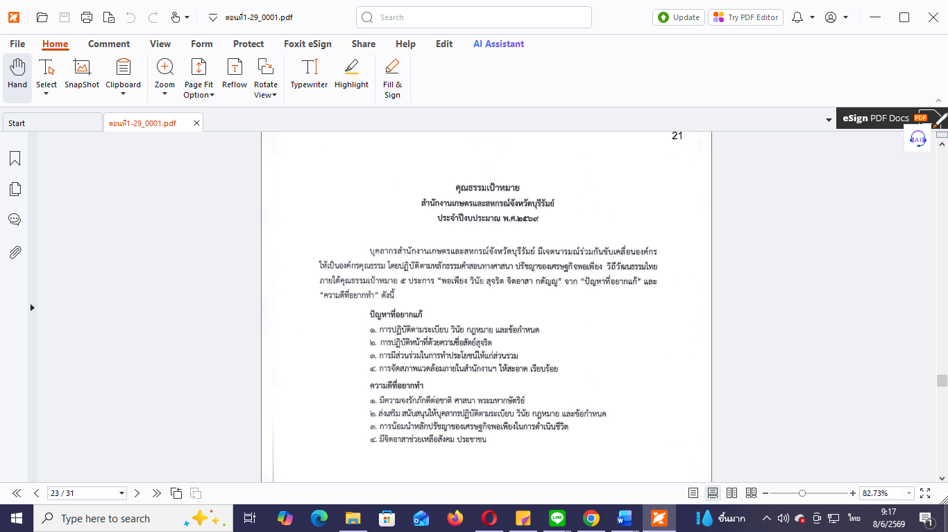
1.กำหนดคุรธรรมเป้าหมาย
ปัญหาที่อยากแก้และความดีที่อยากทำ

Slide 4
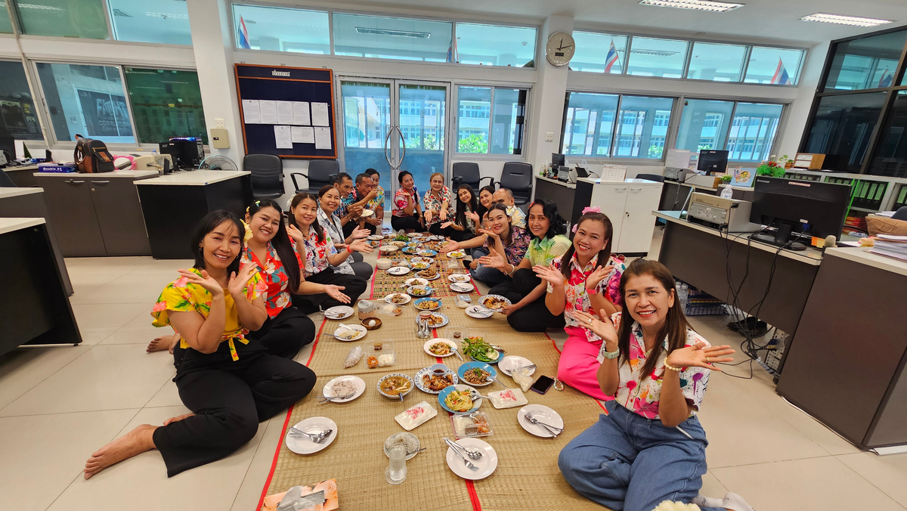
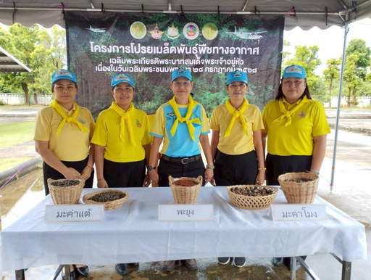
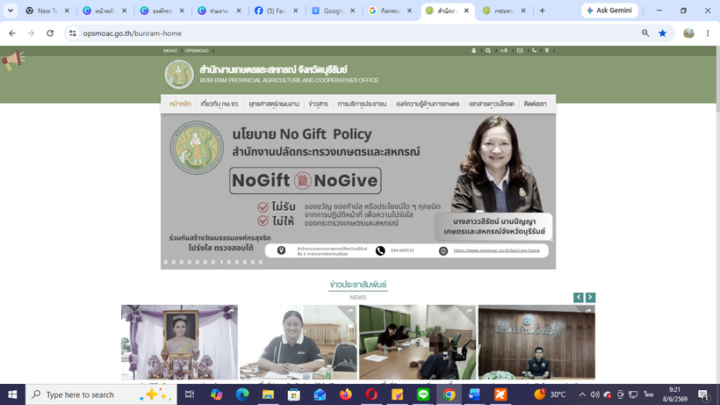
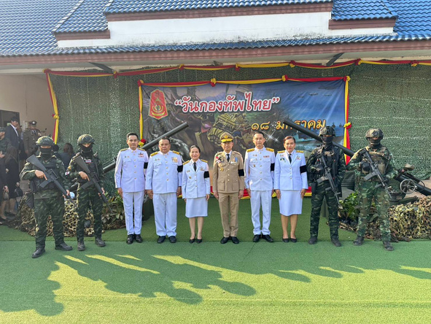
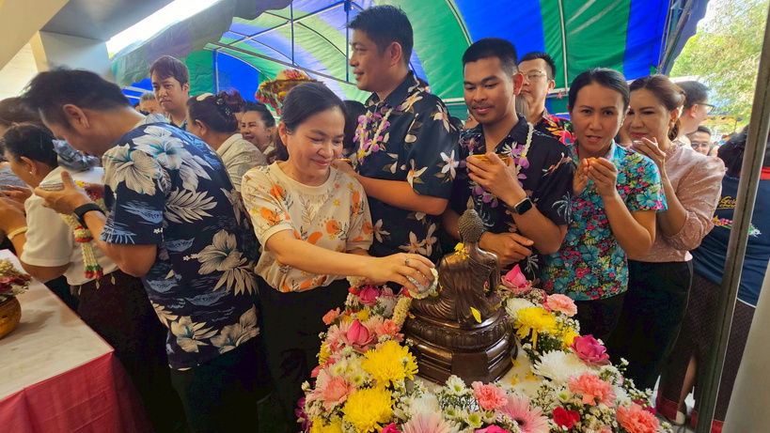
กิจกรรมคุณธรรม 5 ประการ
พอเพียง วินัย สุจริต จิตอาสา กตัญญู

Slide 5
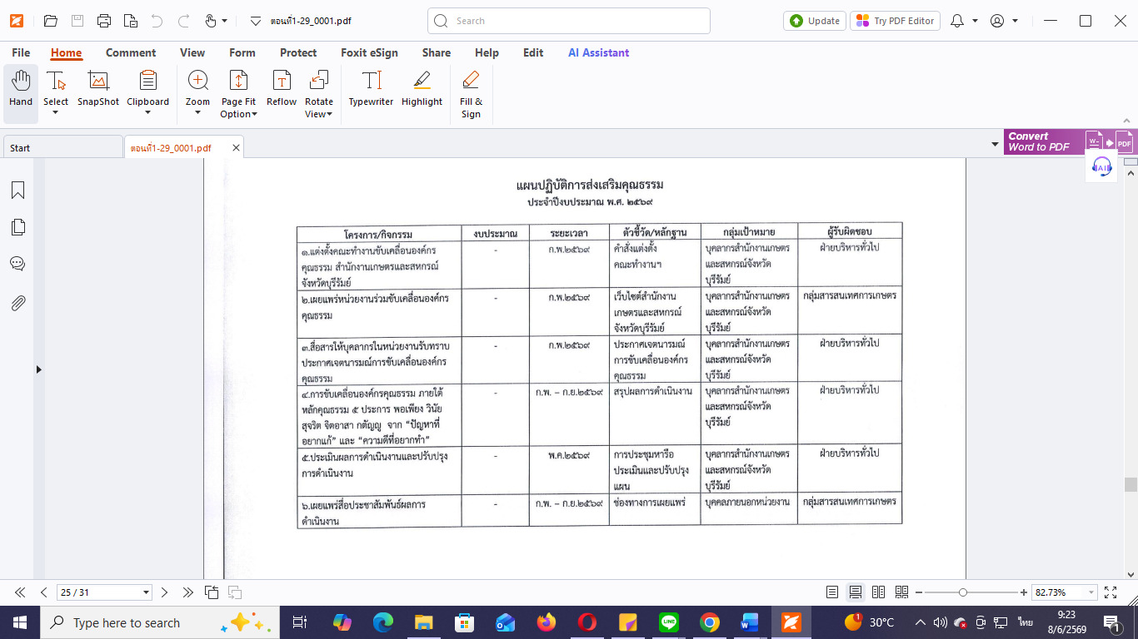
  กำหนดแผนการดำเนินงานตามเป้าหมาย
พ.ศ. 2569

Slide 6
  ผลการดำเนินการตามเป้าหมาย 2568

Slide 7
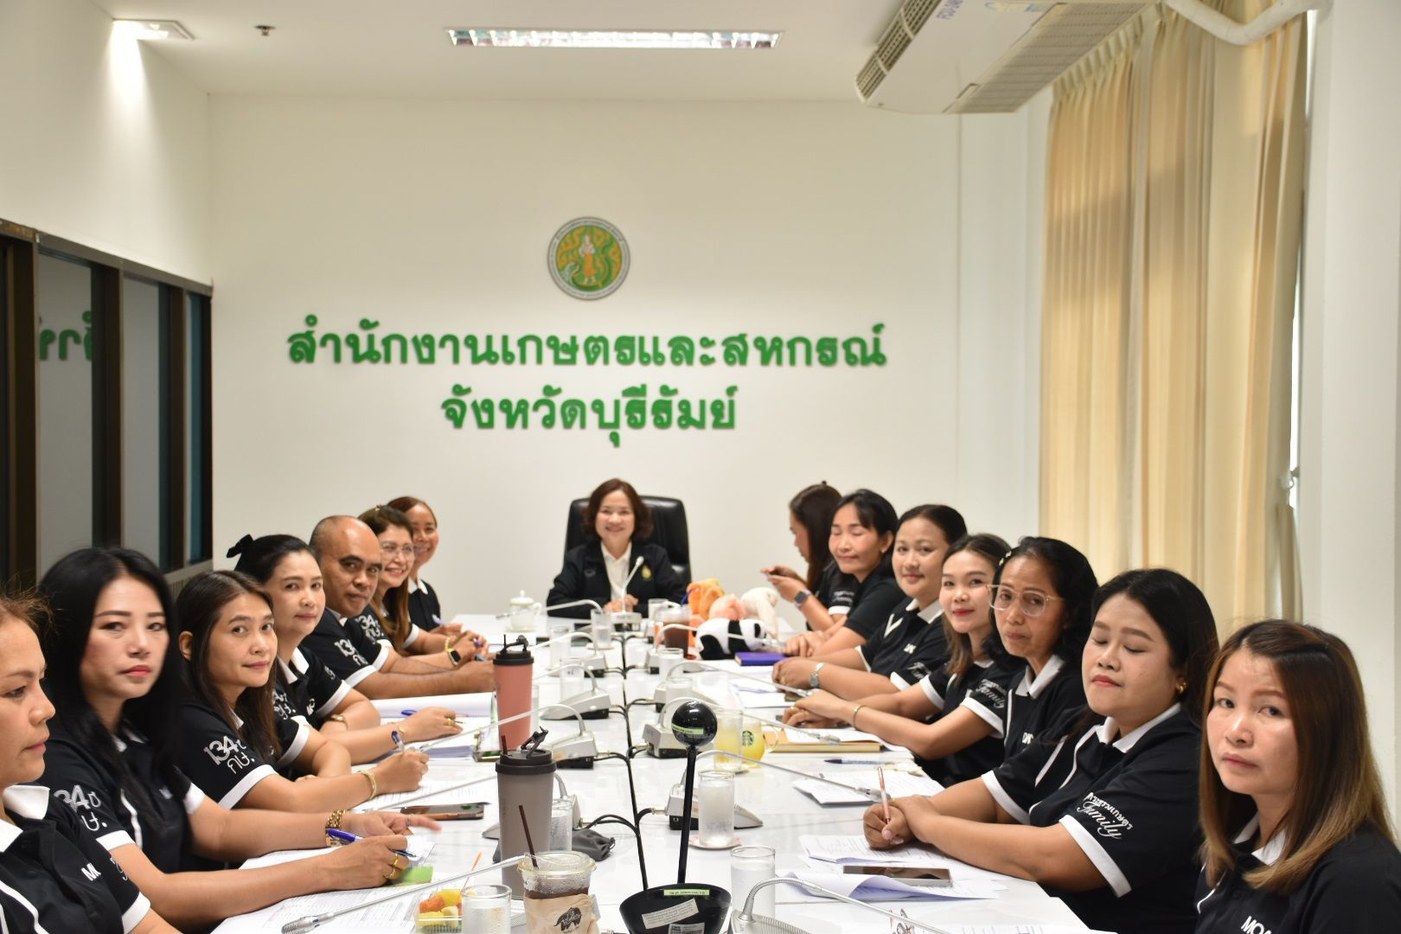
  ประชุมวางแผนประเมินผลการดำเนินงาน

Slide 8

  ยกย่องเชิดคุณธรรมตามเป้าหมาย

Slide 9
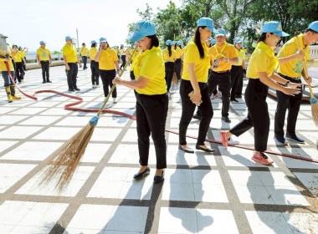
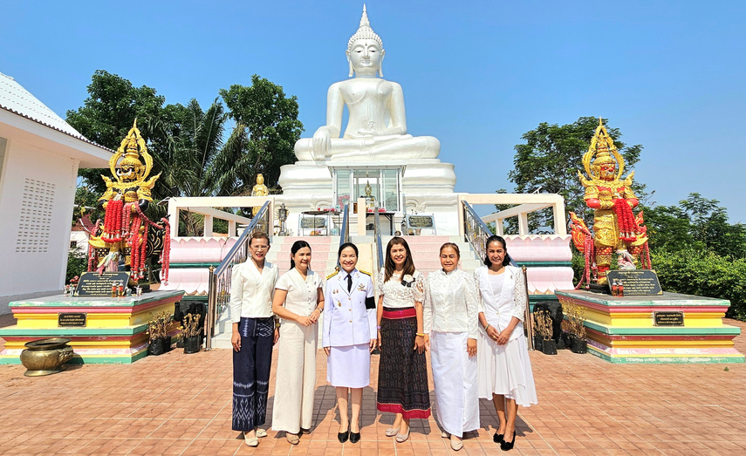
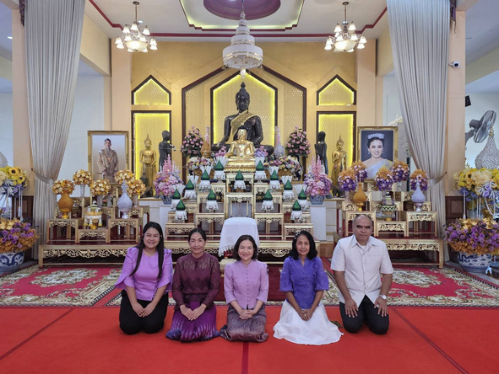
  ผลสำเร็จของการดำเนินงาน 2568
มากกว่าร้อยละ 90
ในทุกกิจกรรม
บุคลากร และบรรยากาศ สภาพแวดล้อม
เปลี่ยนแปลงไปในทิศทางที่ดี

Slide 10
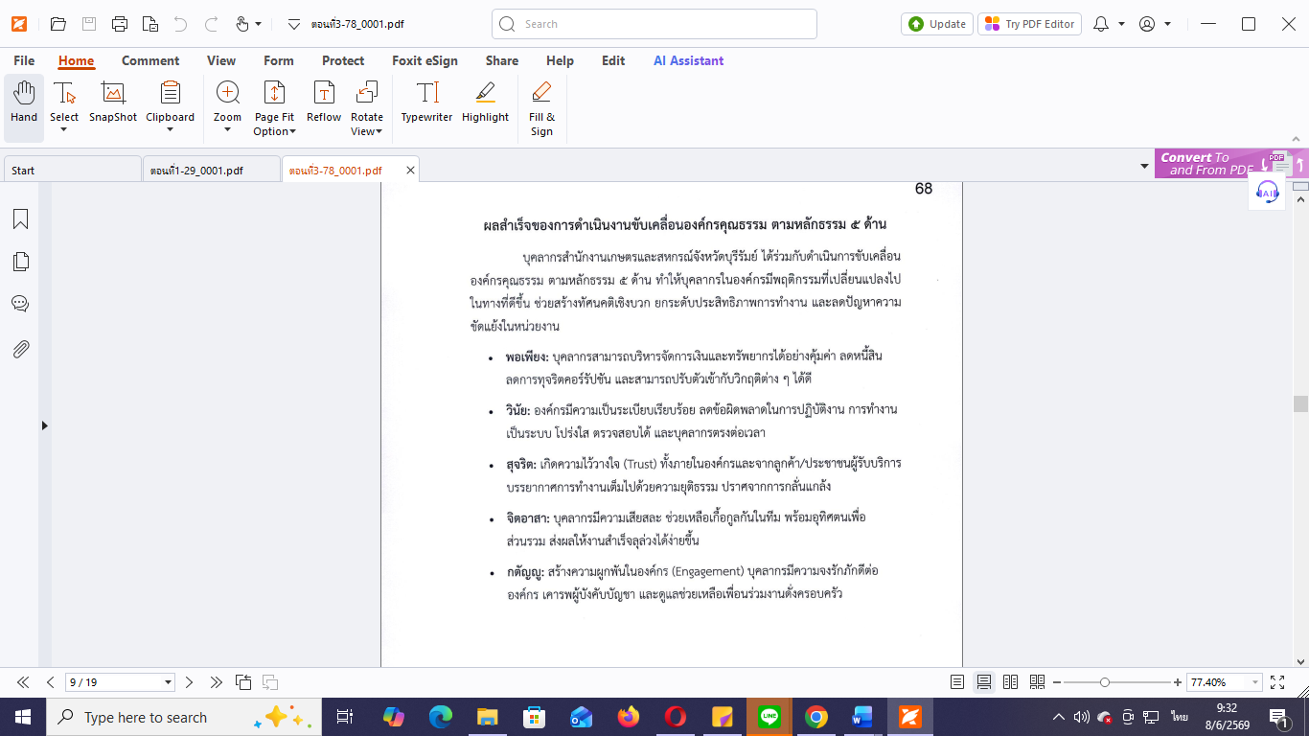
  ผลสำเร็จของการดำเนินงาน 2568

Slide 11
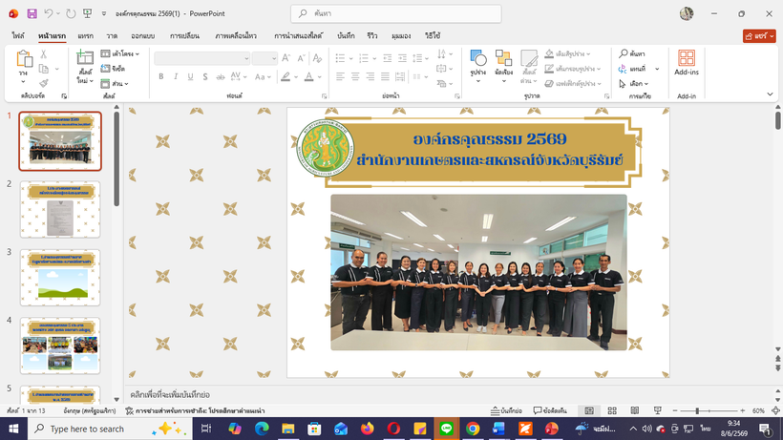
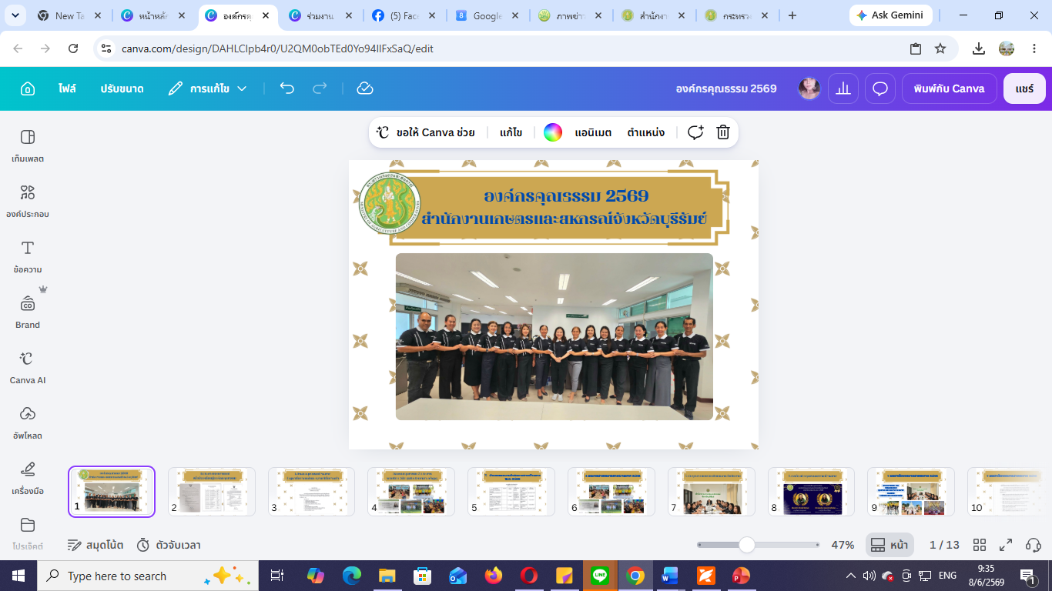
8.รวบรวมองค์ความรู้จัดเป็นเอกสาร
และสื่อรูปแบบต่าง ๆ
Power point
E- book

Slide 12
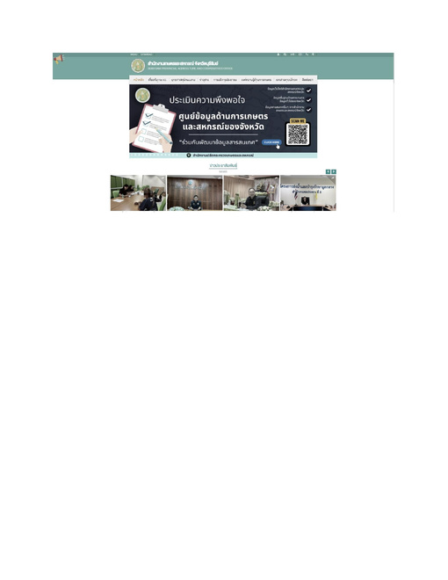

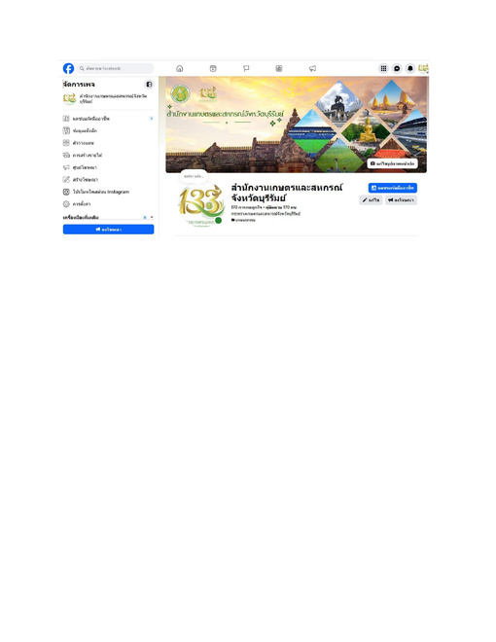
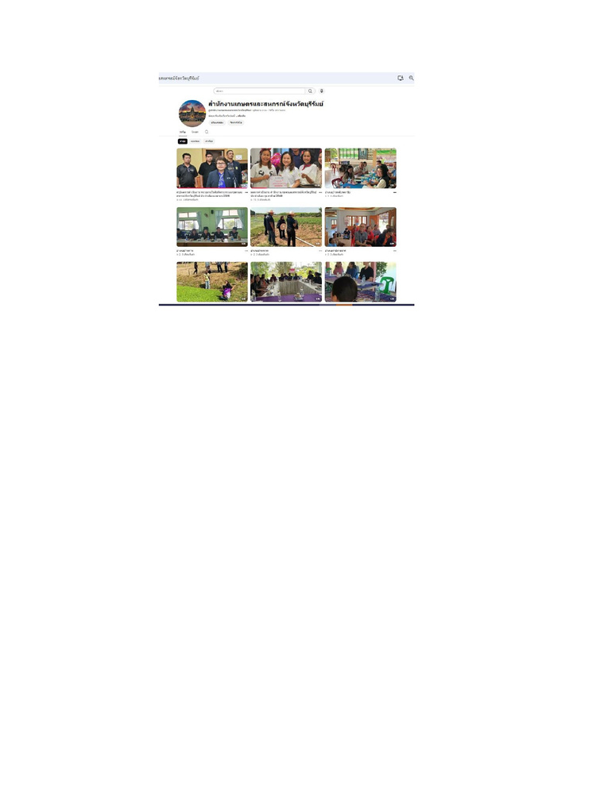
9.เผยแพร่ความรู้ผ่านช่องทางต่าง ๆ
website
NEWS
youtube
facebook

Slide 13
สำนักงานเกษตรและสหกรณ์จังหวัดบุรีรัมย์

